Slide 1
Modellering i relation til tilegnelse af elevens faglige kompetencer
Aktiv modellering i undervisningen
Matilde Bøgelund
Grundfagslærer på EUC Syd
Oplæg d. 11. november 2025

Slide 2
Kontekst for læringsmiddel
Faget: Bæredygtig byggeri og samfund.
Modtagere: Tømrer møder dette på H1 og H2, hvor der gives afsluttende karakter uden eksamen.
”Bæredygtighed” er en ny del af faget.
Antal lektioner: 4x4 lektioner – 1 lek. = 50 min.

Slide 3
Fagets målpinde på det afsluttende modul
”1. Lærlingen har forståelse for de officielle definitioner for bæredygtigt byggeri i Danmark, byggeriets bidrag til Danmarks CO2 regnskab og FN’s verdensmål i hovedtræk.
Du får viden om tre grundkvaliteter: miljømæssig, social og økonomisk i bæredygtigt byggeri i Danmark.
Du bliver introduceret til, hvordan og hvorfor byggeriet står for en stor del af samlede danske udledning af CO2ggerier –
Du får kendskab til energieffektivitet og moderne teknologier, udledning fra byggematerialer og bliver introduceret til hele byggematerialets livscyklus, herunder fremstilling, brug, bortskaffelse og genanvendelse.
Du bliver introduceret til FN’s verdensmål for bæredygtig udvikling.
2. Lærlingen har kendskab til begrebet greenwashing.
Du får viden om, hvordan du kan identificere greenwashing, og hvilken betydning det har for byggebranchen.
3. Lærlingen har kendskab til de klimapolitiske mål, og hvilken betydning de har for byggeriet nu og i fremtiden.
Du får viden om de klimapolitiske mål, som er fastsat i klimaloven i 2020.
Du får viden om de centrale mål og deres betydning for byggeriet.
4. Lærlingen kan gengive enkle eksempler på, hvilken betydning de sociale, politiske og teknologiske kræfter har for den aktuelle udvikling i bygge- og anlægsbranchen.
Du får viden om de sociale kræfter, som handler om:
  Befolkningstilvækst og urbanisering: Stigende befolkning og urbanisering skaber behov for flere boliger og infrastrukturprojekter.
  Øget fokus på bæredygtighed: Bevidstheden om klimaforandringer og miljøpåvirkning driver efterspørgslen efter bæredygtige bygninger og materialer.
  Arbejdskraft og kompetencer: Manglen på kvalificeret arbejdskraft og teknisk knowhow påvirker branchens udvikling.
Du får viden om de politiske kræfter, som handler om:
  Klimapolitik og regulering: Nationale og internationale klimamål påvirker byggeriets CO2-udledning og energiforbrug.
  Støtteordninger og incitamenter: Politiske incitamenter til grøn omstilling, som tilskud til energirenovering, påvirker investeringer i bæredygtige projekter.
Du får viden om de teknologiske kræfter, som handler om:
  Digitalisering og automatisering forbedrer projektstyring og effektivitet.
  Materialer og konstruktionsteknikker: Avancerede materialer og metoder reducerer miljøpåvirkningen og øger holdbarheden.
5. Lærlingen har kendskab til konkrete eksempler på bæredygtigt byggeri og anlæg i det omgivende samfund.
Du får kendskab til forskellige typer af bæredygtigt byggeri og anlæg fx:
  Bygget i træ og strå: Nogle bygninger er opført med træ og strå som primære materialer. Dette reducerer CO2-udledningen og fremmer cirkulær økonomi.
  Store solenergipaneler: Solpaneler integreret i bygningers tagflader genererer vedvarende energi og bidrager til selvforsyning.
  Energieffektiv belysning: Brug af LED-lys og sensorstyring minimerer energiforbruget i bygninger.
  Cirkulært byggeri: Genbrug af materialer og fokus på levetidsforlængelse gør byggeprojekter mere bæredygtige
6. Lærlingen har kendskab til samarbejdsformer i virksomheden og på byggepladsen, herunder LEAN/Trimmet byggeri.
Du får kendskab til forskellige typer af samarbejde fx:
Samarbejdsaftaler, som formaliserer samarbejdet mellem parterne og definerer rettigheder og forpligtelser. De kan omfatte økonomi, projektomfang og leverancer. Fx en samarbejdsaftale mellem to virksomheder, der ønsker at starte et fælles projekt.
Arbejdsmiljøarbejde, som handler om sikkerhed og arbejdsmiljø på byggepladser. Det kan fx være sikkerhedsmøder, dialog om risici og samarbejde om at forbedre arbejdsmiljøet.
Du får også viden om LEAN/Trimmet byggeri:
LEAN-principper fokuserer på at minimere spild og optimere processer. Trimmet byggeri anvender disse principper i byggeprojekter.
Fx effektiv planlægning, just-in-time leverancer og kontinuerlig forbedring af arbejdsgang.
7. Lærlingen har kendskab til den danske model, herunder overenskomster, det fagretslige system samt mulighederne for efteruddannelse og livslang læring.
Du får viden om at:
Overenskomster fastsætter løn, arbejdstid, pension og andre arbejdsvilkår.
Arbejdsgivere og fagforeninger forhandler om disse aftaler.
Overenskomster gælder for forskellige brancher og erhverv
Danmark har en arbejdsret, der håndhæver overenskomster og løser tvister (uenigheder) mellem parterne.
Arbejdsretten består af faglige domstole og nævn.
Du får også viden om efteruddannelse og livslang læring, som handler om:
At lære nye ting hjælper dig med at vokse som person og udvikle nye færdigheder.
At konstant læring kan åbne døre til nye jobmuligheder og karrierefremskridt.
At deltagelse i kurser og workshops kan hjælpe dig med at møde nye mennesker og udvide dit netværk.
8. Lærlingen har kendskab til rettigheder og pligter i en uddannelses- og ansættelsesretslig sammenhæng.
Du får viden om, hvilke rettigheder, du har som studerende. Du har fx ret til:
At modtage undervisning og vejledning af høj kvalitet.
At deltage i eksaminer og få feedback.
At organisere sig og deltage i studenterforeninger.
At klage over uretmæssige forhold.
Som ansat har du ret til en skriftlig ansættelseskontrakt, som beskriver.
Løn, ferie og pension i henhold til overenskomst eller aftale.
Et sundt og sikkert arbejdsmiljø.
At organisere sig i fagforeninger.
Som studerende har du pligt til:
At møde op til undervisning og eksaminer.
At overholde studieordninger og regler.
At respektere ophavsret og plagiatregler.
Som ansat har du pligt til:
At udføre deres arbejde omhyggeligt og ansvarsfuldt.
At bidrage til et godt arbejdsmiljø.”
(hentdata.stil.dk, 25)

Slide 4
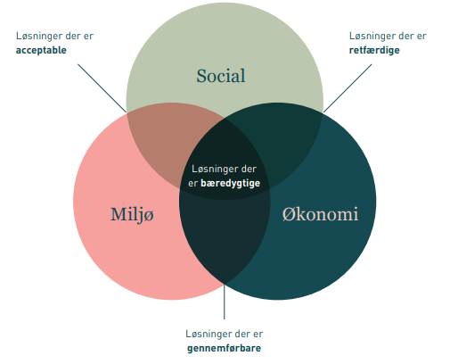
Spil - modellering
Case: Nybyggeri ved typehus
Bedre indeklima | Dyr samlet løsning for den private | Ny produceret materialer
Mindre energiforbrug for den private | Ingen genbrugsmaterialer | Jobskabelse
Flot æstetisk | Man får personlig skræddersyet løsning | Risiko for socialopdeling
Byggeaffald | Risiko for tab - økonomisk | Valg af byggematerialer
Svingende materialepriser | Nye fællesskaber | Lokal identitet ændres
Værdistigning af huse i hele kvarteret | Gener fra byggeriet – støj, støv, trafik | Arealforbrug – reducering af biodiversitet
Input fra dig: | Input fra dig: | Input fra dig:
Kilde: (emu.dk, 2025)

Slide 5

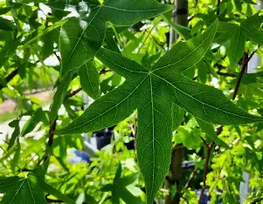
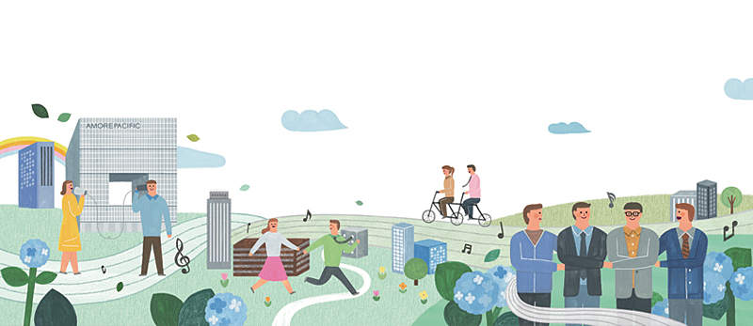
Spil - modellering
Case: Tømrer i praksis
Effektiv planlægning og tidsstyring på byggeprojekter | Et godt arbejdsmiljø | Bæredygtige valg af materialer
Investering i værktøj og maskiner, der øger produktiviteten | Gode ansættelsesforhold – løn, fleksibilitet og trivsel | Minimere spild af materialer
Langsigtede samarbejdsaftaler m. entreprenører og leverandører | Støtte lokalområdet | Reducere transport gennem planlægning
Fejlfrie afleveringer af produkter | Gode relationer til kunderne | Energirenovering
Stabil bemanding uden for meget overarbejde | Tilbyde lærepladser | Korrekt affaldssortering
Betaling for udført arbejde | Tilbyde videreuddannelse | CO2 regnskaber
Dit input: | Dit input: | Dit input:
Kilde: (pepbercorn.dk, 2025)
Den økonomiske bundlinje
Kilde: (bomentotaal.nl, 2025)
Den miljømæssige bundlinje
Kilde: (stories.amorepacific.com, 25)
Den sociale bundlinje

Slide 6
Modellering i undervisning - didaktik
Modellering i undervisning
Zonen for nærmeste læring

Slide 7
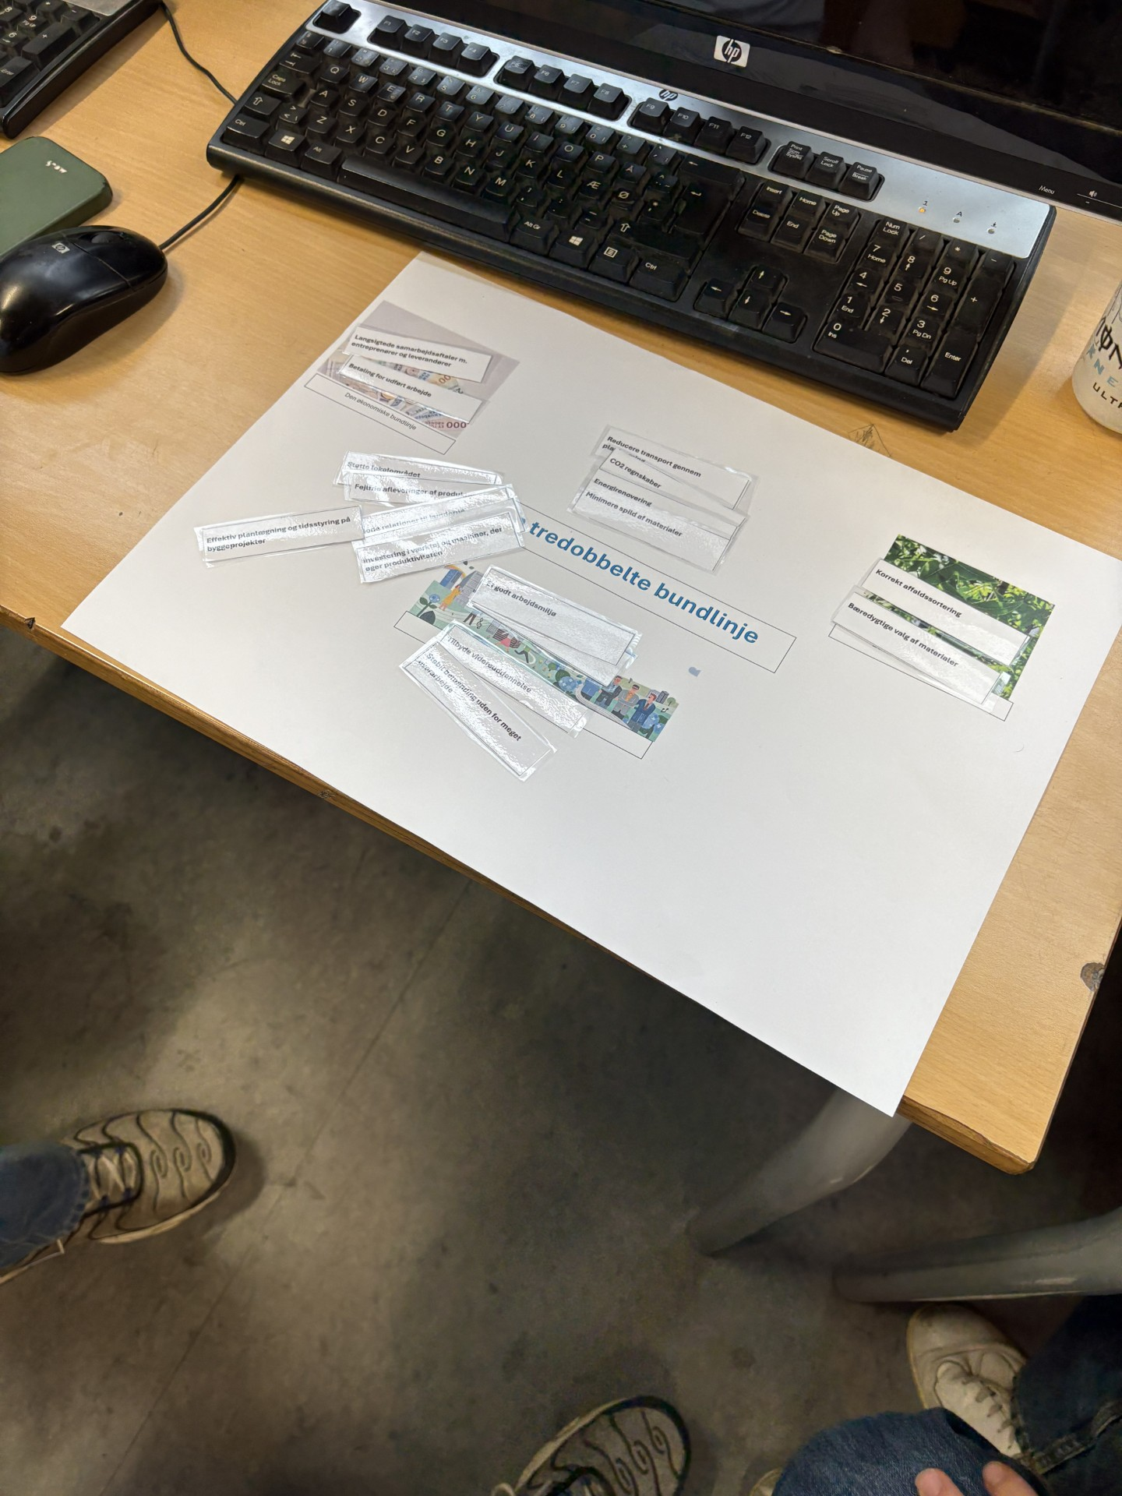
Deltagerobservationer i aktiviteten
Aktive elever
Følelser i spil i grupperne
Hvordan bliver vi enige? - uenighed
Egne input bliver bragt på banen
Spillet kan med fordel tage udgangspunkt i forskellige emner indenfor byggeriet branche.
Spilleplade og brikker skal være produceret på forhånd fra lærerens side.
Kilde: (Bøgelund, 25)

Slide 8
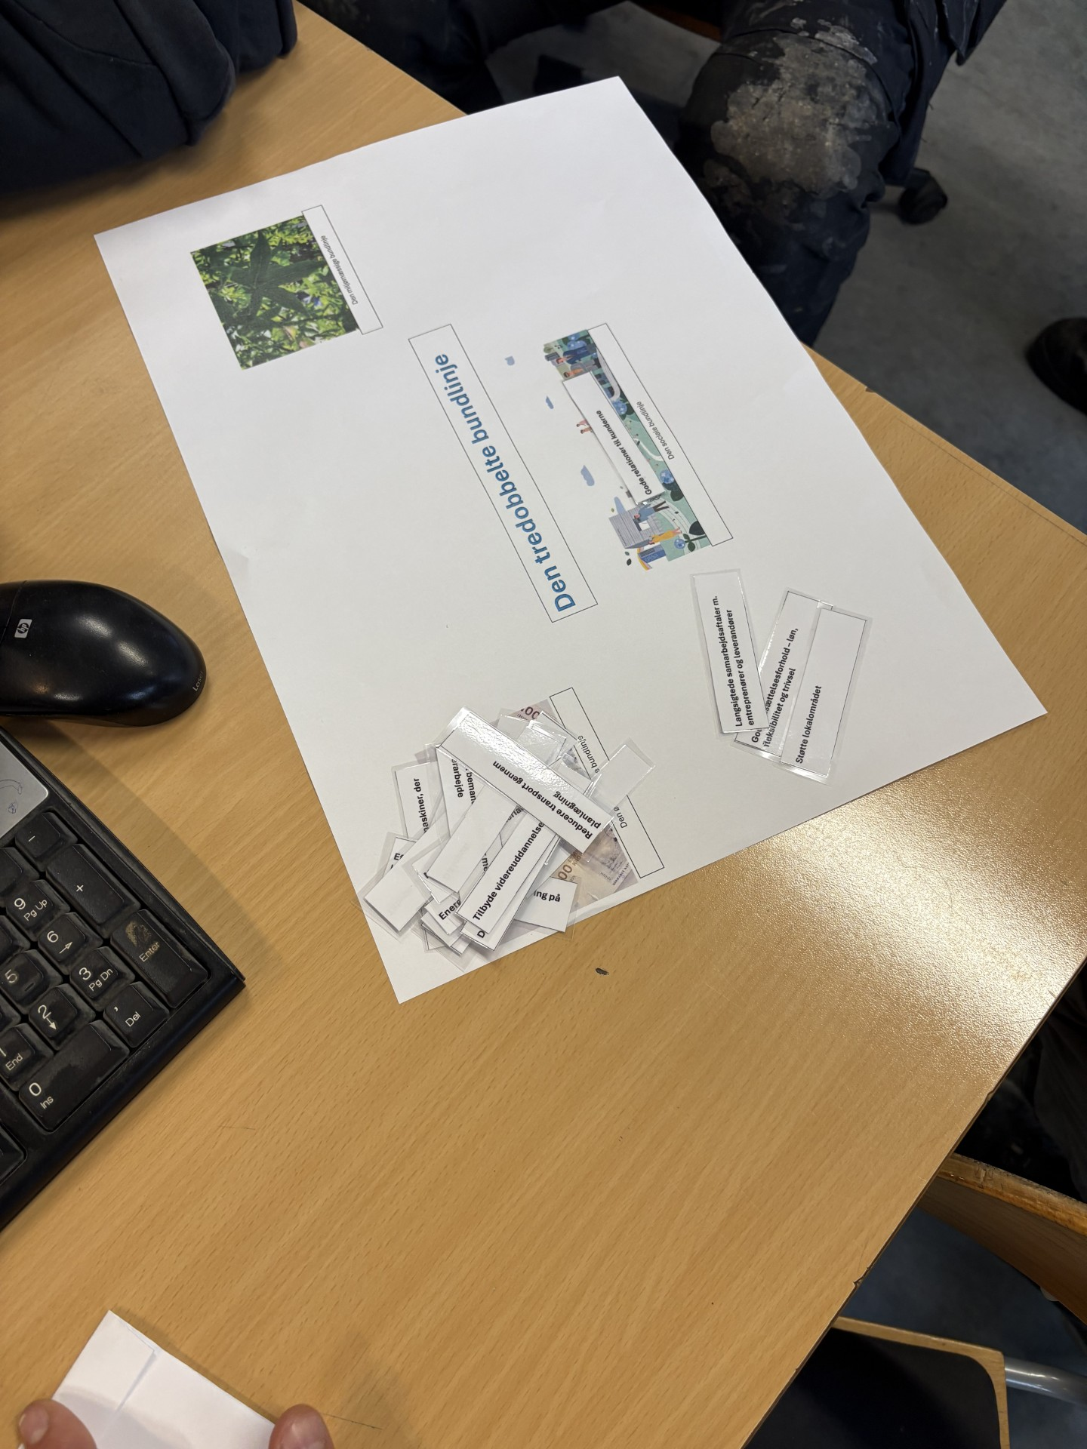
Deltagerobservationer i aktiviteten
Citater fra elever:
”Er økonomi ikke en forudsætning for alt?”
”Hvorfor er det vigtigt, at opfylde det miljømæssige punkt?”
”Min mester går kun op i den økonomiske bundlinje”, svar tilbage fra anden elev: ”Men så bliver han også nød til at gå op i den sociale bundlinje, det er billigere økonomisk.”
”CO2 regnskabet bliver virkelig bøvlet for mester.”
”Mine kollegaer er fucking nice, ellers gad jeg ikke komme på arbejde”
Kilde: (Bøgelund, 25)

Slide 9
Konklusion
Eleven som aktør, giver en mere inddragelse af elever.
Eleven stiller kritiske spørgsmål til udsagnene, især til hvilken miljømæssige indsatser der gøres? Hvad er miljømæssigt bæredygtigt? Hvad skal der til?
Spillet kan med fordel tage udgangspunkt i forskellige emner indenfor byggeriet branche. Jo tættere vi var på elevens læreplads, des mere aktive var de i reflektionen og placeringen. Zonen for nærmeste læring.
Kan senere i forløbet referer til fagbegreber med en forståelse af begreberne.

Slide 10
Kildehenvisning
bomentotaal.nl. (12 2025). Hentet fra https://www.bomentotaal.nl/wp-content/uploads/2024/04/Liquidambar-blad-q-3-scaled.jpg
Bøgelund, M. (11 25).
emu.dk. (12 2025). Hentet fra https://emu.dk/sites/default/files/2020-10/gsk_ssf_maddannelse_kerneomr%C3%A5der%20i%20b%C3%A6redygtighed.png
hentdata.stil.dk. (12 25). Hentet fra https://hentdata.stil.dk/uddannelser
pepbercorn.dk. (12 2025). Hentet fra https://pepbercorn.dk/medie/billede-af-danske-pengesedler/
stories.amorepacific.com. (12 25). Hentet fra https://stories.amorepacific.com/wp-content/uploads/contents/html/ko/160903_abc_03_01.jpg

